Slide 1
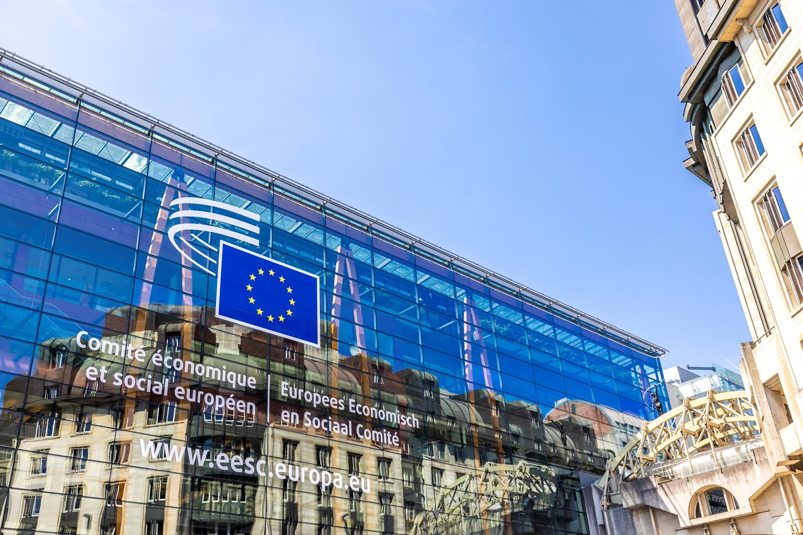
WELKOM

Slide 2
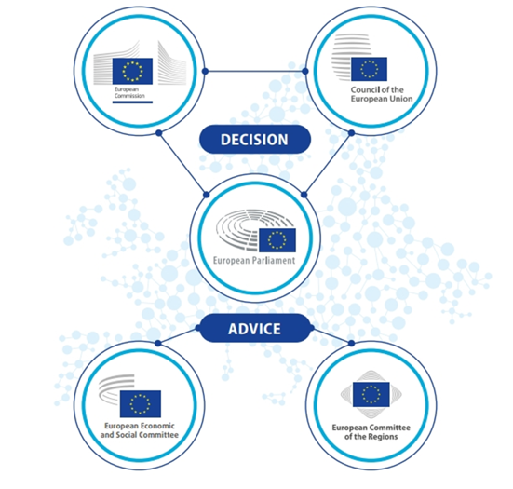
Het Europees Economisch en Sociaal Comité is een adviesorgaan dat het maatschappelijk middenveld vertegenwoordigt.
“Het Europees Parlement, de Raad
en de Commissie worden bijgestaan door
een Europees Economisch en Sociaal Comité
en een Comité van de Regio’s,
die een adviserende taak hebben.”
Verdrag betreffende de Europese Unie,
artikel 13

Slide 3
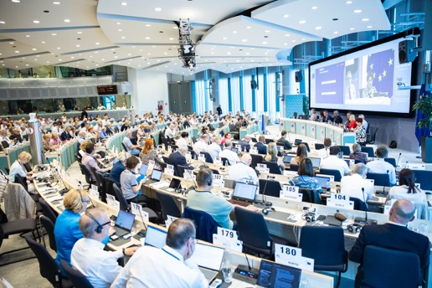
EEN ASSEMBLEE VAN 329 LEDEN
UIT ALLE LIDSTATEN VAN DE EUROPESE UNIE
De leden worden voorgedragen door de lidstaten en benoemd door de Raad voor een verlengbare termijn van vijf jaar.
Zij zijn onafhankelijk (= niet politiek gebonden) en oefenen hun ambt uit in het belang van alle EU-burgers.
Ze zijn niet de hele tijd in Brussel: de meesten blijven voor hun eigen organisatie werken in hun land van herkomst. Hun reis- en verblijfkosten worden vergoed door het EESC.

Slide 4
WAT BETEKENT 'MAATSCHAPPELIJK MIDDENVELD'?
  Het maatschappelijk middenveld omvat alle groepen en organisaties waarin mensen samenwerken:
Werkgevers (107)
Werknemers (110)
Maatschappelijke organisaties (110)
Werkgeversverbonden,
kamers van koophandel,
MKB-organisaties
Zij vertegenwoordigen onder meer landbouwers, consumenten, jongeren, professionals, gehandicapten, academici, coöperaties en ngo’s
Vakbonden
  Zij komen op voor de belangen van hun groep (of van hun gemeenschap) of zetten zich in voor een goed doel, en fungeren vaak als schakel tussen het publiek en besluitvormers.
* Twee leden zijn bij geen van de drie groepen aangesloten

Slide 5
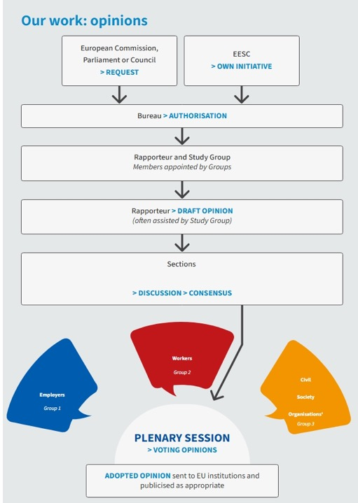
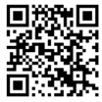

WAT DOET HET EESC?
Het Europees Parlement, de Raad van de Europese Unie en de Europese Commissie zijn wettelijk verplicht het EESC te raadplegen wanneer ze nieuwe wetgeving aannemen. Die raadplegingen kunnen over allerlei onderwerpen gaan.
De EESC-leden, die alle drie de groepen vertegenwoordigen, debatteren, overleggen en bereiken een consensus over de voorgestelde wetgeving, die zijn beslag krijgt in één enkel document, een “advies”.
Eenmaal goedgekeurd wordt een advies naar de EU-instellingen gestuurd, zodat die het kunnen bespreken, en vervolgens gepubliceerd in het Publicatieblad van de EU (24 talen).
De rapporteur presenteert de belangrijkste bevindingen van het EESC-advies en brengt het op Europees, nationaal en lokaal niveau onder de aandacht.
In totaal brengt het EESC jaarlijks ongeveer 200 adviezen uit.
Scan de QR-code om meer te weten te komen!

Slide 6
WAAROM IS HET EESC BELANGRIJK VOOR DE EU?
Het EESC is het enige EU-orgaan dat als ontmoetingsplatform en forum voor overleg fungeert en waar wordt gezocht naar consensus tussen uiteenlopende belangen. Het is voor Europese belangengroeperingen de enige manier om in institutioneel verband formeel mee te praten over wetgevingsvoorstellen van de EU.
Die deelname van organisaties van het maatschappelijk middenveld is een cruciaal onderdeel van de Europese democratie en belichaamt de participatiedemocratie.
Veel onderwerpen die van belang zijn in het dagelijks leven van burgers komen aan de orde (werkgelegenheid, gezondheidszorg, consumentenrechten, landbouw, bestrijding van georganiseerde misdaad enz.).

Slide 7



WERKORGANEN: 6 AFDELINGEN & 1 COMMISSIE
Externe Betrekkingen
Vervoer, Energie, Infrastructuur en Informatiemaatschappij
Landbouw, Plattelandsontwikkeling en Milieu
Dialoog met het maatschappelijk middenveld in derde landen
Uitbreiding
Handel
Nabuurschaps-betrekkingen
Internationale samenwerking
Betaalbare en schone energie
Duurzaam en slim vervoer
Fatsoenlijke, toegankelijke en betaalbare huisvesting
Ruimtelijke ordening voor het grote publiek en het maatschappelijk middenveld
Duurzaam voedselsysteem
Klimaatactie
Milieu en biodiversiteit
Landbouw
Algemene duurzame ontwikkeling
Duurzame plattelands- en stadsontwikkeling

Slide 8




WERKORGANEN: 6 AFDELINGEN & 1 COMMISSIE
Economische en Monetaire Unie, Economische en Sociale Samenhang
Werkgelegenheid, Sociale Zaken en Burgerschap
Interne Markt, Productie en Consumptie
Adviescommissie Industriële Reconversie
Sectoraal industriebeleid (bv. defensie, water, gezondheid, energie-intensieve industrieën, robotica)
Industriële en technologische prognoses
Kritieke grondstoffen
Coördinatie van de Europese Blue Deal
Economische en monetaire unie
Financiële en kapitaalmarkten
Belastingheffing
EU-begroting en eigen middelen
Cohesie- en stadsbeleid
Statistiek
Werkgelegenheid
Sociale inclusie
Burgerschap
Sociale bescherming
Gelijke kansen
Consumenten-bescherming
Eengemaakte markt
Bedrijfsleven
Industriebeleid
Financiële dienstverlening
Onderzoek en innovatie

Slide 9


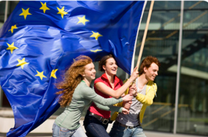
OVERIGE WERKORGANEN
Waarnemingsposten
Waarnemingspost Duurzame Ontwikkeling (WDO)
Waarnemingspost Handhaving van de eengemaakte markt (SMEO)
Waarnemingspost Arbeidsmarkt (WAM)
Ad-hocgroepen
Groep Europees Burgerinitiatief
EESC-Jongerengroep
Groep Gelijkheid
10 permanente groepen
die verband houden met de activiteiten van de afdelingen

Slide 10
ENKELE RECENTE SUCCESSEN
Uit al deze recente succesverhalen blijkt hoe het EESC zijn stempel drukt op de EU-wetgeving, welke cruciale maatschappelijke kwesties het naar EU-niveau heeft getild en waar het zich als belangrijke speler heeft waargemaakt.
Pleidooi voor sociale en betaalbare huisvesting voor iedereen
Pleidooi voor een EU-waterstrategie
Handelsovereenkomsten ten bate van alle groepen in de samenleving
De aanbevelingen van het EESC vormden de basis voor de Verklaring van Luik van maart 2024, die werd goedgekeurd tijdens de Europese Conferentie van ministers van Huisvesting tijdens het Belgische voorzitterschap van de Raad.
In 2023 lanceerde het EESC de Europese Blue Deal – het eerste grote pleidooi voor één waterbeleid in de EU. Het initiatief bracht de waterproblemen in Europa in kaart en bood een duidelijk en concreet stappenplan om ze aan te pakken.
Het EESC werd door de Europese Commissie aangesteld als secretariaat voor alle interne adviesgroepen (DAG’s) van de EU, onder leiding van hoofdcoördinator en EESC-lid Tanja Buzek.
Pleidooi voor het recht op betaalbare energie voor iedereen
Het recht op reparatie centraal stellen in het EU-beleid inzake consumentenbescherming
Pleidooi voor een EU-actieplan
inzake zeldzame ziekten
De aanbeveling van het EESC voor een Europese waarnemingspost voor energiearmoede bracht de Europese Commissie ertoe de advieshub energiearmoede (EPAH) op te richten.
In 2023 presenteerde de Europese Commissie het wetgevingsvoorstel “Recht op reparatie” in het kader van de nieuwe consumentenagenda. Dit gaat over obstakels voor consumenten om producten te laten repareren.
Via een reeks aanbevelingen en conferenties heeft het EESC ervoor gezorgd dat in het volgende werkprogramma van de Commissie een EU-actieplan inzake zeldzame ziekten werd opgenomen.

Slide 11
ENKELE RECENTE SUCCESSEN
Standpunten van jongeren een plaats geven in de EU-besluitvorming
Verplichte raadpleging van het maatschappelijk middenveld over noodzakelijke economische hervormingen
Voedselbeleid op de EU-agenda zetten
In 2022 voerde het EESC als eerste EU-instelling de EU-jeugdtest in, een baanbrekend instrument om jongeren te laten meepraten over de EU-beleidsvorming.
In 2023 kwam de Europese Commissie met een voorstel voor een hervorming van het economische beleidskader om de economische uitdagingen aan te pakken. Het EESC heeft cruciale aanbevelingen gedaan die van grote invloed waren op de uiteindelijke wetgeving.
In 2024 keurde het EESC aanbevelingen voor het gemeenschappelijk landbouwbeleid na 2027 goed, waarin het pleit voor duurzamere voedselopties voor alle EU-consumenten die ook betaalbaar zijn voor sociaal kwetsbare groepen.
Duurzaamheid stimuleren met een platform voor de circulaire economie
De koers uitzetten voor een rechtvaardige transitie
...en nog veel meer!
In 2017 heeft het EESC in samenwerking met de Europese Commissie het Europees stakeholdersplatform voor de circulaire economie (Ecesp) opgestart.
In 2023 heeft de EESC-ad-hocgroep voor het VN-klimaatverdrag (UNFCCC) bijgedragen aan het werkprogramma voor een rechtvaardige transitie door rechtstreeks invloed uit te oefenen op de standpunten van EU-lidstaten en Commissie.
Bekijk wat we de laatste tijd hebben bereikt op eesc.europa.eu.

Slide 12

MEERTALIGHEID IN HET EESC
Het motto van de EU – In verscheidenheid verenigd – wordt echt belichaamd in de meertaligheid bij het EESC.
Wij hechten veel waarde aan alle 24 officiële EU-talen en stimuleren actief het gebruik ervan.
Daarom hebben onze leden het recht om zowel mondeling als schriftelijk in hun eigen taal te werken.
Alle EESC-adviezen, officiële documenten en de meeste inhoud voor het internet zijn in elke taal beschikbaar, dankzij het werk en de toewijding van het directoraat Vertaling.

Slide 13




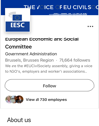



HEBT U NOG VRAGEN?
Scan de QR-code voor het evaluatieformulier
Wilt u contact opnemen? Stuur een e-mail naar visitEESC@eesc.europa.eu
Volg ons voor meer info:
Europees Economisch en Sociaal Comité
@eu_civilsociety
@eesc.bsky.social
Tot gauw!
EESC - Europees Economisch en Sociaal Comité
@EU_EESC
@EurEcoSocCommittee

Slide 14
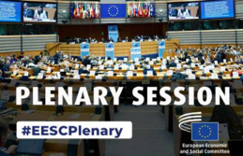

Ledenpagina
Follow-up adviezen
Volledige lijst van de huidige EESC-leden en CCMI-afgevaardigden
Naar aanleiding van de EESC-adviezen genomen maatregelen
EESC-adviezen
BIJLAGE:
AANVULLENDE INFORMATIE
Plenaire zittingen
Actuele adviezen
Hoe volgt u een EESC-zitting?
Bij ons werken
Tweemaal per jaar biedt het EESC betaalde stages van vijf maanden aan op verschillende gebieden
Totstandkoming advies
Wat Europa voor mij doet
CESlink
Hoe EESC-adviezen worden opgesteld (video)
Impact van EU-maatregelen op het dagelijkse leven van Europeanen
Online-community van nationale sociaal-economische raden

Slide 15
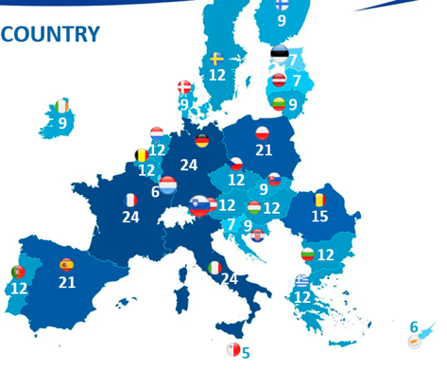
LEDEN PER LAND
Net als de andere Europese instellingen kent het EESC een evenredige geografische vertegenwoordiging, wat betekent dat lidstaten met een grotere bevolking meer leden krijgen om hen te vertegenwoordigen.
Daarom hebben Frankrijk, Duitsland en Italië de meeste leden (24), terwijl Malta de minste heeft (5).
GENDEREVENWICHT
Het EESC zal tijdens de mandaatsperiode 2025-2030 het hoogste aantal vrouwelijke leden tellen sinds dit wordt bijgehouden (2010).
Het percentage vrouwen in het Comité is hoger dan ooit tevoren: 39 %, vergeleken met 33 % in 2020 en 28 % in 2015 – een stijgende lijn!

Slide 16

WAT DOET DE EU VOOR JONGEREN?
Spreken
Je kunt deelnemen aan evenementen voor jongeren, bijvoorbeeld de EU-jongerendialoog, het Europees Jongerenevenement (EYE) van het Europees Parlement, of Jouw Europa, jouw mening! hier in het Europees Economisch en Sociaal Comité.
Daar kun je je stem laten horen!
Werken
Vanaf je achttiende kun je overal in de Europese Unie solliciteren naar een baan. Eures brengt je in contact met werkgevers uit de hele EU, Noorwegen en IJsland.
Ontdekken
Denk je na over een baan bij de Europese instellingen of in een andere EU-lidstaat?
Elk jaar biedt de EU betaalde stages aan voor jonge afgestudeerden.
Studeren
Je hebt het recht om te studeren aan elke universiteit in de EU onder dezelfde voorwaarden als de onderdanen van dat land.
Dankzij het Erasmus-programma kun je een deel van je universitaire studie in het buitenland volgen.
Reizen
400 miljoen EU-burgers kunnen vrij reizen tussen landen binnen het Schengengebied. Zo kun je met de Interrail-treinpas naar meer dan 40 000 bestemmingen in 30 landen reizen.

Slide 17





JONGERENINITIATIEVEN VAN HET EESC
EESC-Jongerengroep
Jouw Europa, jouw mening! (YEYS)
Studie over jongerenparti-cipatie op verschillende niveaus
Deze groep, die bestaat uit EESC-leden en jongerenorganisaties, is in 2023 opgericht om de deelname van jongeren aan de beleidsvorming van de EU te stimuleren (zodat rekening wordt gehouden met hun standpunten), om de EU-jeugdtest (→) toe te passen en om op jongeren gerichte initiatieven te
coördineren.
Dit is het jaarlijkse jongerenevenement van het EESC waarbij scholieren uit alle EU-lidstaten en kandidaat-lidstaten komen samenwerken met de Europese Unie. Sinds 2010 komen jonge deelnemers naar Brussel om te debatteren, ideeën uit te wisselen en ontwerpresoluties op te stellen met hun visie op de toekomst van Europa, die dan aan de EU-instellingen worden voorgelegd.
EU-jeugdtest van het EESC
De EU-jeugdtest is een instrument om de participatie van jongeren in de beleidsvorming te stimuleren. Voor het EESC betekent dit bijvoorbeeld dat jongerenvertegenwoordigers bij adviezen worden betrokken. Mocht een organisatie belangstelling tonen voor een advies, dan kunnen jongeren er ook op andere manieren bij worden betrokken. Ze kunnen bijvoorbeeld via e-mail input geven over
het onderwerp, met EESC-leden vergaderen enz.
​
Rondetafelconferenties
voor jongeren over
klimaat en duurzaamheid
Jongerenafgevaardigde
bij de COP
Een initiatief van het EESC waarbij een jonge vertegenwoordiger meegaat met de EU-delegatie naar VN-conferenties over klimaat en biodiversiteit. De jongerenafgevaardigde, die om de twee jaar wordt gekozen via een openbare procedure, waaraan ook het Europees Jeugdforum en Generation Climate Europe meedoen, draagt bij aan de werkzaamheden van het EESC op het gebied van klimaatbeleid vóór, tijdens en na COP-bijeenkomsten en zorgt er zo voor dat de standpunten van jongeren worden gehoord
in internationale klimaat- en duurzaamheidsbesprekingen.
Een initiatief van het EESC dat tweemaal per jaar wordt gehouden om de dialoog tussen jongeren en EU-besluitvormers over klimaat en duurzaamheid te bevorderen. Dankzij deze bijeenkomsten, die samen met de Europese Commissie en jongerennetwerken worden georganiseerd, worden voorstellen van jongeren gehoord
en krijgen ze een concrete follow-up.
Notes:
For some years now, the EESC has been working on how to better integrate the voice of young Europeans in its work and in the EU decision-making process in a structured and meaningful way

Slide 18
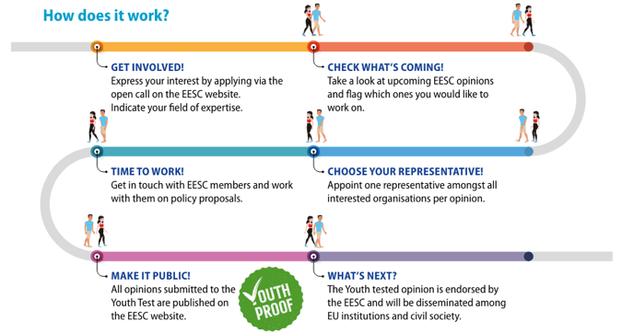


DE EU-JEUGDTEST VAN HET EESC
De jeugdtest is een instrument om jongeren meer te betrekken bij de Europese beleidsvorming en daarin meer rekening te houden met hun belangen. Dit betekent dat jongerenvertegenwoordigers op verschillende manieren kunnen worden betrokken bij het opstellen van beleidsaanbevelingen van het EESC:
deelnemen aan vergaderingen en hoorzittingen
schriftelijke bijdragen leveren
volgen wat er met het advies wordt gedaan

Slide 19
IN HET HART VAN DE EU-BESLUITVORMING
Het Europees Parlement, de Raad van de Europese Unie en de Europese Commissie zijn wettelijk verplicht het EESC te raadplegen over nieuwe regelgeving op uiteenlopende beleidsterreinen, zoals:
Landbouw en visserij Gemeenschappelijke regels voor concurrentie, belastingen en harmonisatie van wetgeving Consumentenbescherming Economische, sociale en territoriale samenhang Onderwijs, beroepsopleiding, jeugd en sport | Werkgelegenheid Energie Milieu Europees Sociaal Fonds Vrij verkeer van personen, diensten en kapitaal Veiligheid en gezondheid Industrie Investeringen | Non-discriminatie en burgerschap van de Unie Gemeenschappelijke markt voor kernenergie Volksgezondheid Onderzoek, technologische ontwikkeling en ruimtevaart Sociaal beleid Trans-Europese netwerken Vervoer

Slide 20
Permanente groepen
Groep Grondrechten en de rechtsstaat
Groep Europees Semester
Groep Conferentie van de Partijen bij het Raamverdrag van de Verenigde Naties inzake klimaatverandering
Groep Diensten van algemeen belang
Groep Energie
Groep Vervoer
Groep Immigratie en integratie
Groep Integratie van de Roma
Groep Rechten van personen met een handicap
Groep Duurzame voedselsystemen

